Slide 1
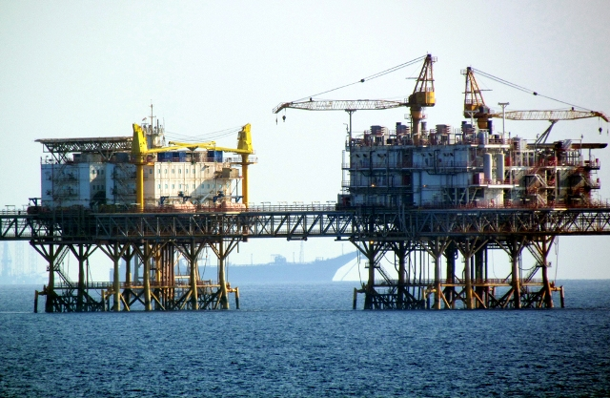

Bài 25. NGUỒN NHIÊN LIỆU

Slide 2
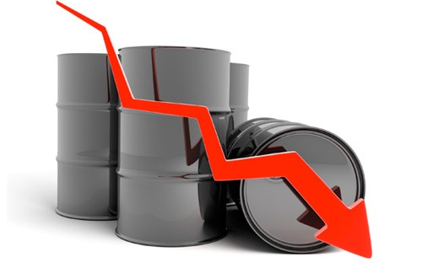
DẦU MỎ, KHÍ MỎ DẦU VÀ KHÍ THIÊN NHIÊN
NHIÊN LIỆU

Slide 3
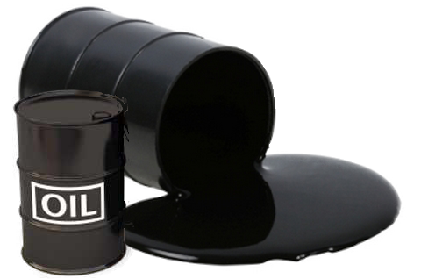
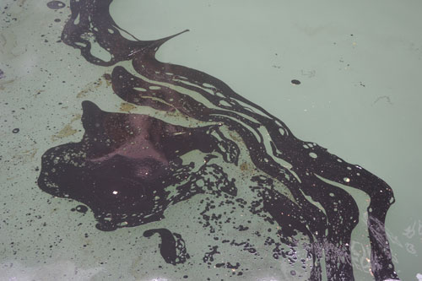
I. DẦU MỎ, KHÍ MỎ DẦU VÀ KHÍ THIÊN NHIÊN
1. Khái niệm, thành phần và trạng thái tự nhiên
Dầu mỏ

Slide 4


Slide 5

SƠ ĐỒ CẤU TẠO MỎ DẦU
KH Í
.
Dầu
Nước
Lớp khí đồng hành
( khí mỏ dầu )
Lớp dầu lỏng
Lớp nước mặn

Slide 6
Hàm lượng metan trong khí thiên nhiên.
Hàm lượng metan trong khí mỏ dầu.
Vai trò: Khí thiên nhiên là nhiên liệu, nguyên liệu trong đời sống và công nghiệp

Slide 7
PHIẾU HỌC TẬP
 | Dầu mỏ | Khí dầu mỏ | Khí thiên nhiên
Trạng thái tự nhiên
Thành phần
Khái niệm

Slide 8
 | Dầu mỏ | Khí dầu mỏ | Khí thiên nhiên
Trạng thái tự nhiên | Dầu mỏ là chất lỏng màu đen, sánh nằm sâu trong long đất | Nằm ở lớp trên của mỏ dầu gọi là khí mỏ dầu(hay gọi là khí đồng hành) | Nằm sâu trong long đất, tập trung thành các mỏ, hay rải rác thoát ra từ lớp bùn ở đáy ao (khí bùn ao)
Thành phần | Chủ yếu là Hydrocarbon, thành phần khác nhau tùy từng vùng, khu vực | Chủ yếu là khí methane khoảng 75% và một số các khí hydrocarbon khác | Chủ yếu là khí methane khoảng 95% và một số các khí hydrocarbon khác như ethane, propane, butane…
Khái niệm | Là hỗn hợp các hydrocarbon hóa thạch được hình thành từ cách đây hàng triệu năm, năm tồn tại sâu trong lòng đất tạo thành các mỏ dầu, mỏ khí thiên nhiên.

Slide 9

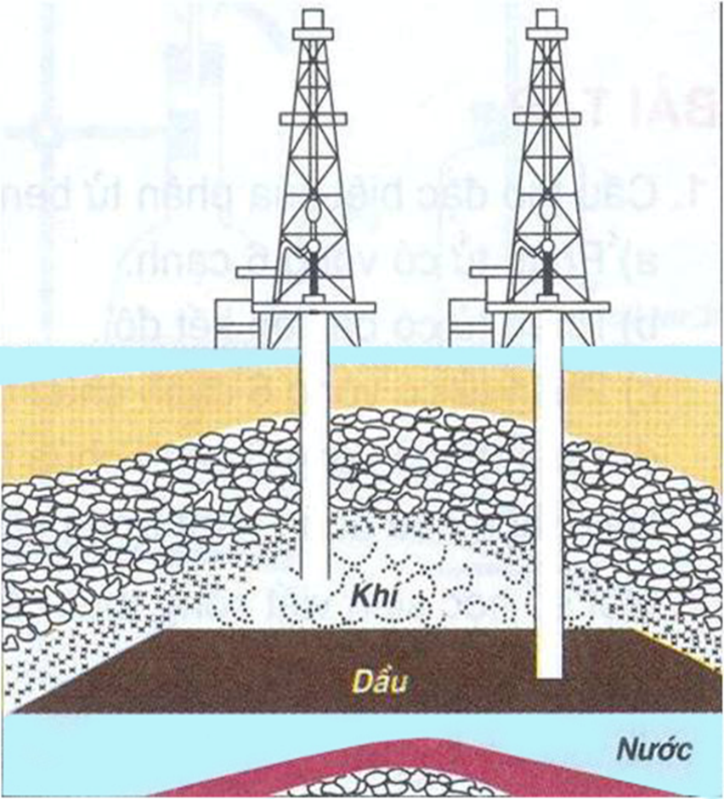
I. DẦU MỎ, KHÍ MỎ DẦU VÀ KHÍ THIÊN NHIÊN
2. Phương pháp khai thác và chế biến.
Theo em, trong tự nhiên dầu mỏ có ở đâu?

Slide 10
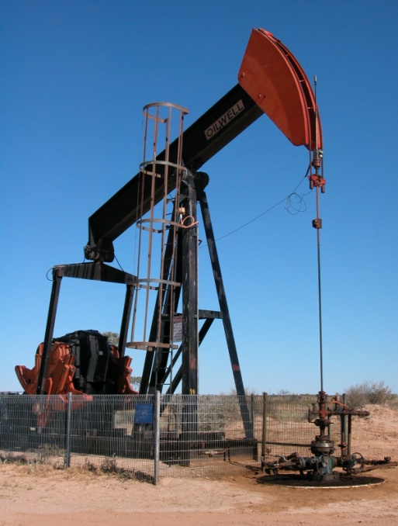

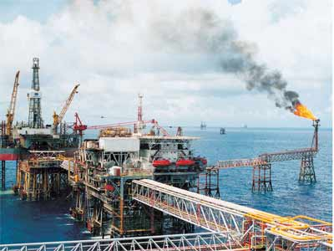
Dầu mỏ được khai thác như thế nào ?
Hãy quan sát các hình ảnh sau:
Đất liền
Khí
Dầu
Nước hoặc khí
Trên biển

Slide 11
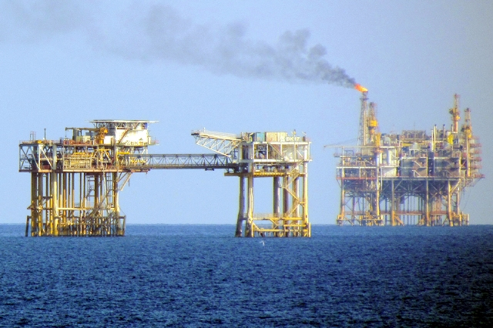
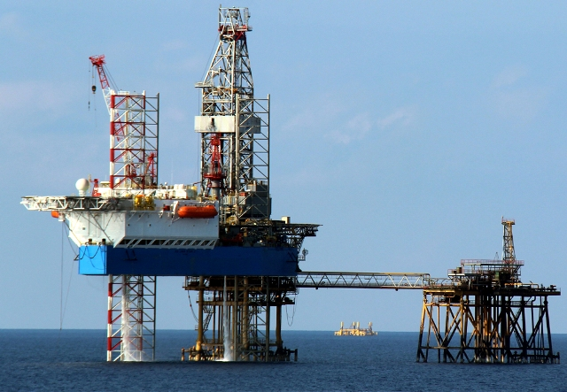
Một số giàn khoan dầu ở mỏ Bạch Hổ

Slide 12
♥Giai đoạn sơ cấp: Sử dụng phương pháp tự phun, nguồn năng lượng vỉa là năng lượng dịch chuyển. Hiệu suất thu hồi dầu thấp khoảng 10% - 30%.
♥. Giai đoạn thứ cấp: Sau quá trình khai thác sơ cấp, các nguồn năng lượng tự nhiên dần cạn kiệt, nhưng lượng dầu trong vỉa còn tương đối lớn khoảng 70% - 90%. Lúc này người ta tiến hành duy trì áp suất vỉa bằng bơm ép nước hoặc khí
( các phương pháp khai thác cơ học).
♥Giai đoạn thu hồi dầu tăng cường
Đặc trưng: tăng hiệu suất quét, tăng hiệu suất đẩy, tăng cả hai yếu tố.
Mục đích: Bổ sung năng lượng vỉa, tăng điều kiện thu hồi dầu nhờ sự tương tác của dầu.

Slide 13
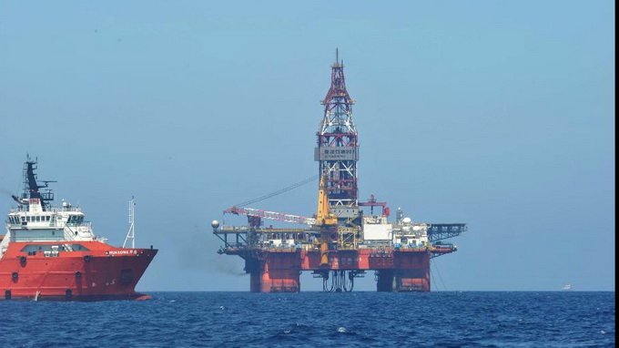
Giàn khoan Hải Dương 981

Slide 14
Từ đầu tháng 5/2014, Trung Quốc đưa Giàn khoan nước sâu Haiyang Shiyou-981 (dịch sang tiếng Việt là “Giàn khoan Hải Dương - 981”) và nhiều tàu thuyền, trong đó có cả tàu quân sự, vào phía Nam đảo Tri Tôn, thuộc quần đảo Hoàng Sa của Việt Nam. Hành động này vi phạm nghiêm trọng Công ước của Liên hợp quốc về Luật Biển năm 1982, Tuyên bố về cách ứng xử của các bên ở Biển Đông (DOC); Thỏa thuận về những nguyên tắc cơ bản chỉ đạo giải quyết vấn đề trên biển giữa lãnh đạo ta và Trung Quốc và các thỏa thuận liên quan khác.
Diễn biến tình hình
Khoảng 05 giờ 22 phút ngày 01/5/2014, cơ quan chức năng Việt Nam phát hiện Giàn khoan nước sâu “Haiyang Shiyou-981” (dịch sang tiếng Việt là “Giàn khoan Hải Dương - 981”) và 03 tàu dịch vụ dầu khí của phía Trung Quốc di chuyển từ Tây Bắc đảo Tri Tôn (thuộc quần đảo Hoàng Sa của Việt Nam) xuống phía Nam. Đến 16 giờ ngày 02/5/2014, Giàn khoan Hải Dương-981 được thả trôi tại tọa độ 15°29’58” vĩ Bắc - 111012’06” kinh Đông, phía Nam đảo Tri Tôn, sâu vào trong thềm lục địa của Việt Nam 80 hải lý, cùng 27 tàu bảo vệ của phía Trung Quốc.

Slide 15
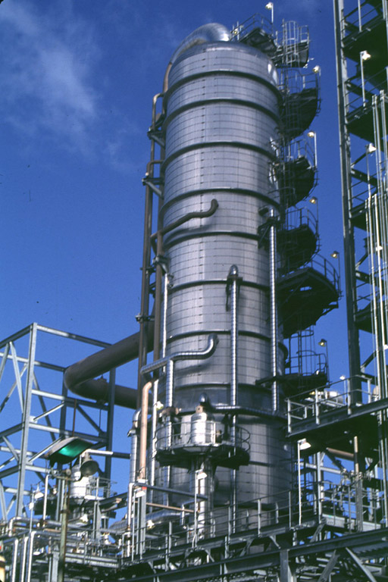
I. DẦU MỎ, KHÍ MỎ DẦU VÀ KHÍ THIÊN NHIÊN.
Tháp chưng cất dầu mỏ

Slide 16
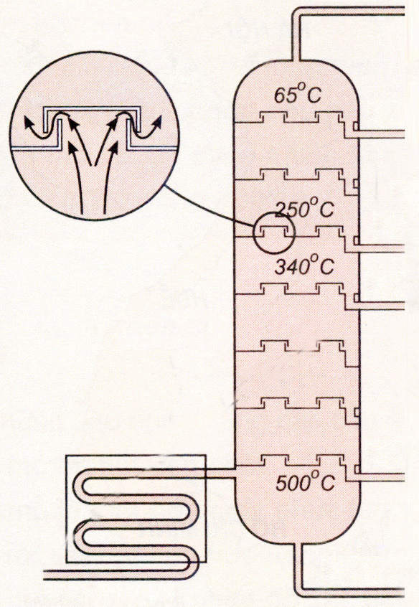


Khí đốt
Van
Xăng
Dầu thấp (dầu hỏa)
Dầu Điezen
Dầu mazut
Dầu thô
Nhựa đường

Slide 17
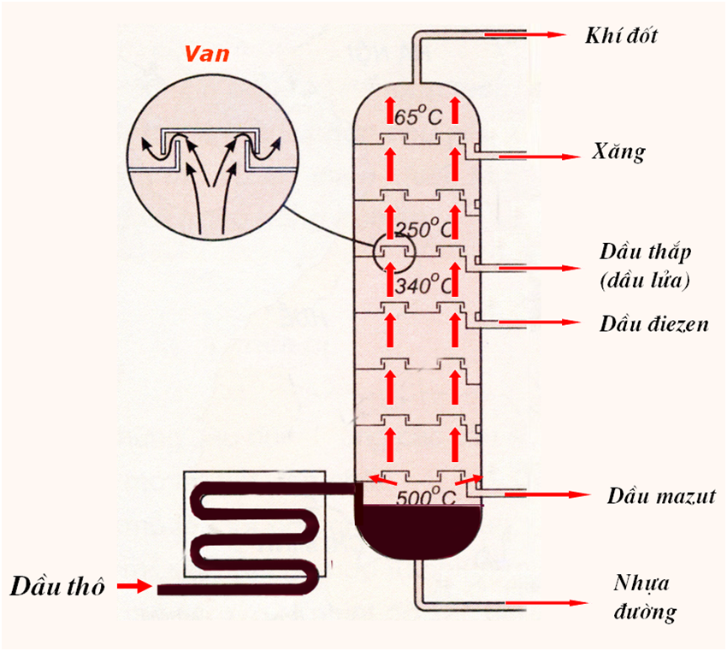
3. Phương pháp khai thác và chế biến
Bằng cách chưng cất dầu mỏ, người ta thu được khí đốt, xăng, dầu hỏa và nhiều sản phẩm khác.

Slide 18

ĐỂ TĂNG LƯỢNG XĂNG
Crăckinh
Dầu nặng Xăng + Hỗn hợp khí
C₈H₁₈
+
C₈H₁₆
C₁₆H₃₄
Crăckinh
C₇H₁₆
+
C₉H₁₈
(Dầu nặng)
CH₄
C₁₅H₃₀
+

Slide 19


Chọn những câu đúng trong các câu sau
A. Dầu mỏ là một đơn chất.
Tiếc quá ! Sai rồi bạn ơi.
B. Dầu mỏ là hợp chất phức tạp.
Tiếc quá ! Sai rồi bạn ơi.
C. Dầu mỏ là một hỗn hợp tự nhiên của nhiều loại
hydrocarbon.
C. Dầu mỏ là một hỗn hợp tự nhiên của nhiều loại
hydrocarbon.
Hoan hô !
Bạn đã đúng.
D. Dầu mỏ sôi ở một nhiệt độ xác định.
Tiếc quá ! Sai rồi bạn ơi.
E. Dầu mỏ sôi ở những nhiệt độ khác nhau.
E. Dầu mỏ sôi ở những nhiệt độ khác nhau.
Hoan hô !
Bạn đã đúng.

Slide 20

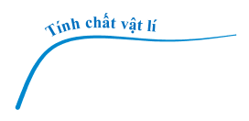














Slide 21
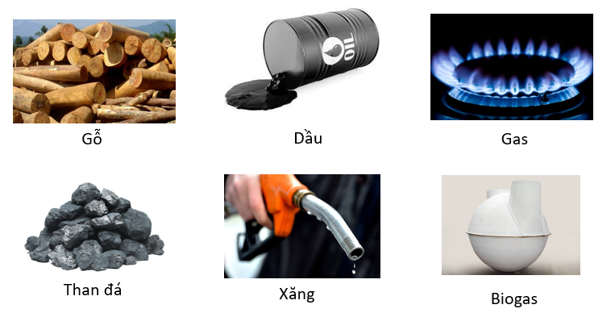
II. Nhiên liệu
1. Khái niệm và phân loại
2. Sử dụng nhiên liệu

Slide 22
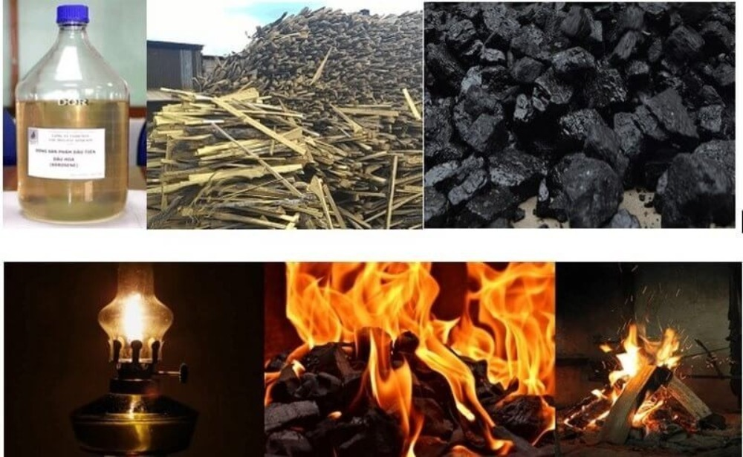

Slide 23

Nhiên liệu là gì?

Slide 24
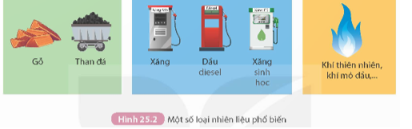

Slide 25
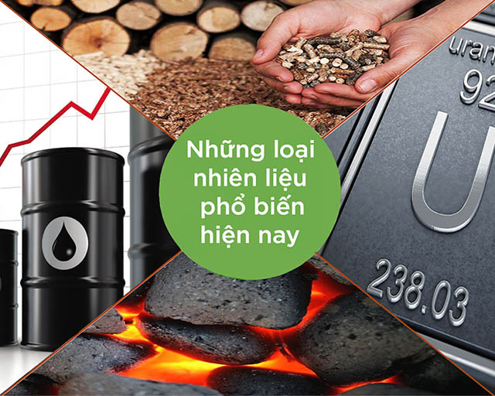

Slide 26
 | Nhiên liệu rắn | Nhiên liệu lỏng | Nhiên liệu khí
Kể tên các nhiên liệu
Thành phần
Cách khai thác
Một số sản phẩm; ứng dụng tiêu biểu
Phiếu học tập 1

Slide 27
 | Nhiên liệu rắn | Nhiên liệu lỏng | Nhiên liệu khí
Kể tên các nhiên liệu | Than gỗ, than mỏ, gỗ, củi… | Xăng, dầu, Ethanol (Ethylic alcohol)… | Khí mỏ dầu, khí thiên nhiên, khí Biogas..
Thành phần | Carbon, Cellulose… | Các hydrocarbon, dẫn xuất hydrocarbon... | Chủ yếu là khí methane, propane, butane và các khí khác
Cách khai thác | Khác thác mỏ than (than mỏ); khai thác gỗ, củi có trong tự nhiên | Khoan mỏ dầu, chế biến từ nguồn nguyên liệu sinh học | Khai thác thu hồi từ mỏ dầu, mỏ khí thiên nhiên, xây dựng hầm biogas
Một số sản phẩm, ứng dụng tiêu biểu | Than hoa, than tổ ong, than đá, củi…. Ứng dụng: Than đốt trong cuộc sống hằng ngày, sản xuất công nghiệp … | Xăng, dầu, xăng sinh học… Ứng dụng: Làm nhiên liệu cho các động cơ đốt trong, sản xuất công nghiệp | Gas, LNG… Ứng dụng: nhiên liệu trong đời sống hàng ngày, nhiên liệu sản xuất công nghiệp…

Slide 28
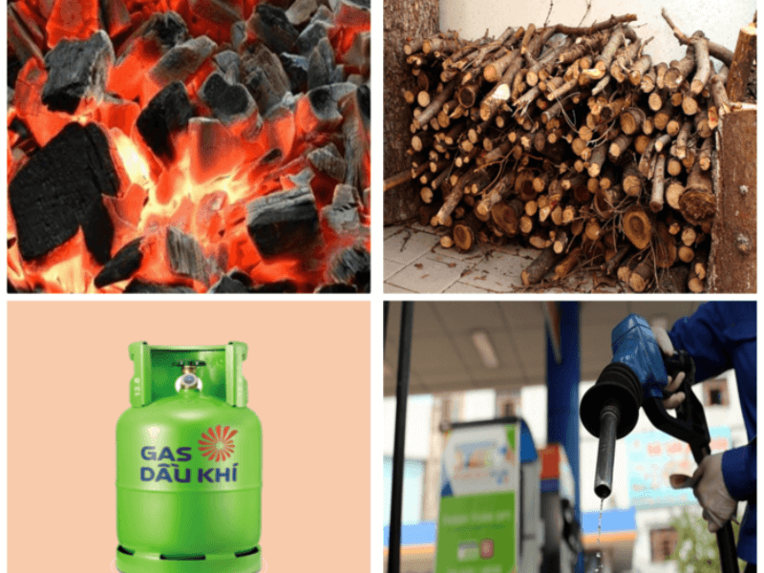
PHÂN LOẠI:
Dựa vào trạng thái tồn tại: Rắn, lỏng, khí
- Dựa vào nguồn gốc: Nhiện tái tạo, nhiên liệu không tái tạo (nhiên liệu hóa thạch)

Slide 29
2. Sử dụng nhiên liệu
Ứng dụng của nhiên liệu:
Sử dụng nhiên liệu an toàn:
Tăng hiệu quả sử dụng nhiên liệu:
Tiết kiệm nhiên liệu:

Slide 30
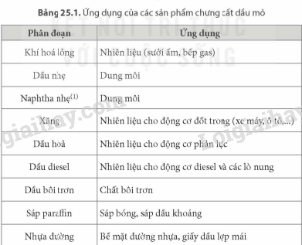

Slide 31
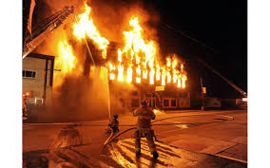
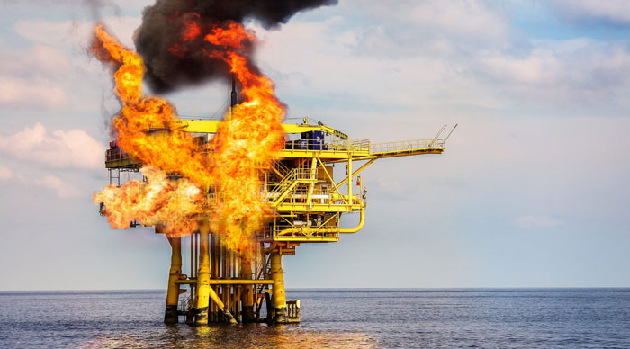
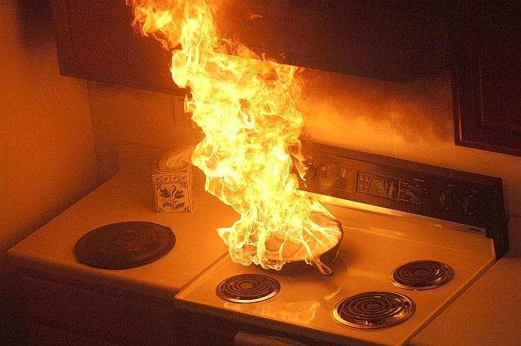
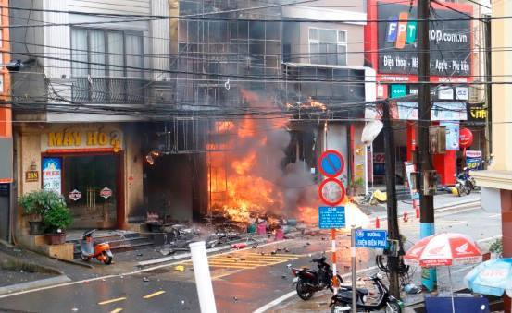

Slide 32
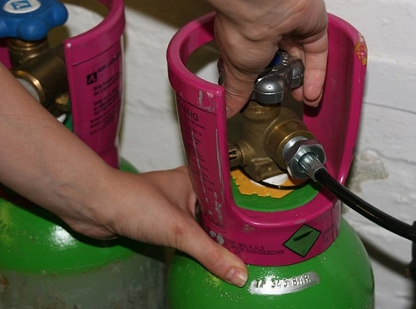
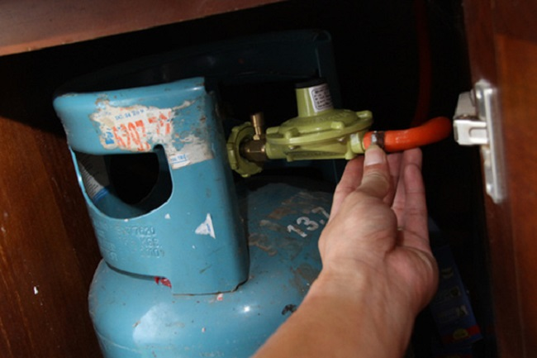
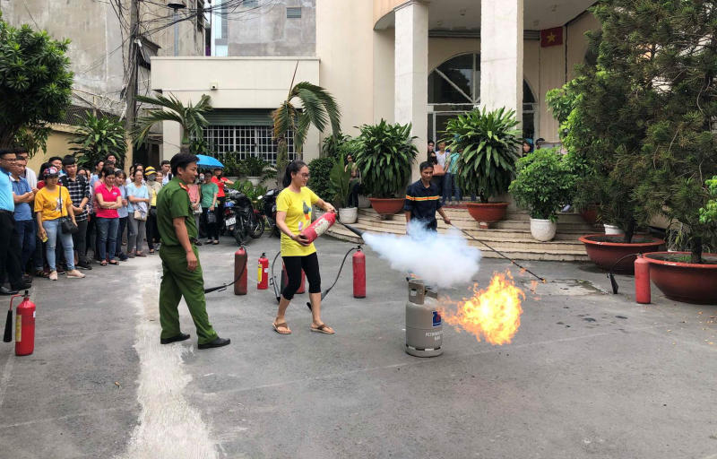
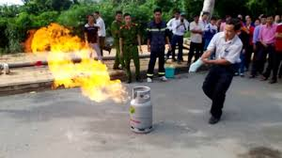

Slide 33
* Sử dụng nhiên liệu an toàn
- Đảm bảo các quy trình an toàn phòng, chống cháy nổ
- Thường xuyên kiểm tra các trang thiết bị chứa và sử dụng nhiên liệu.
- Tham gia tập huấn công tác phòng cháy, chữa cháy.

Slide 34
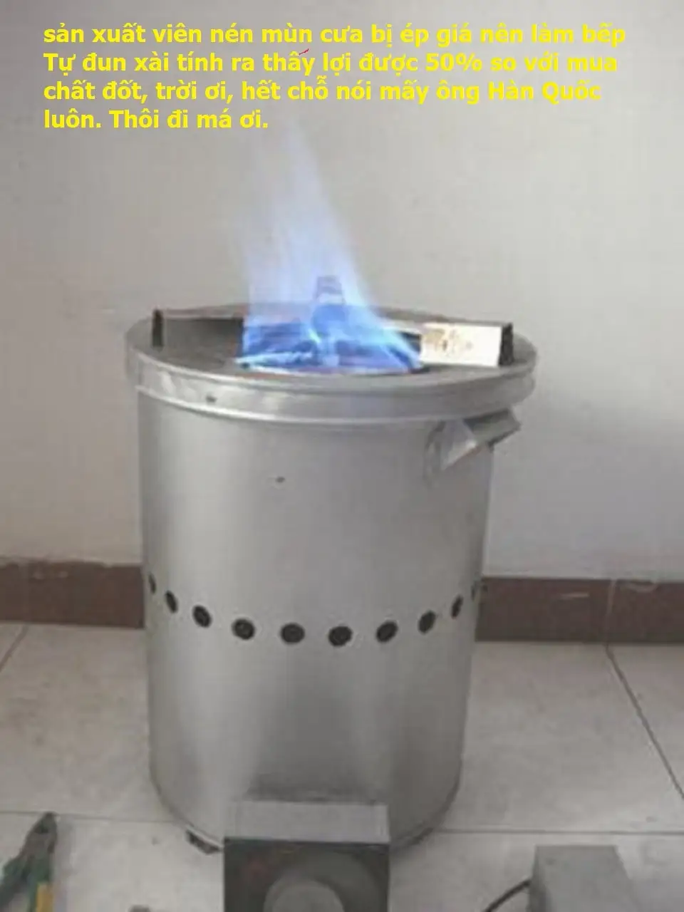
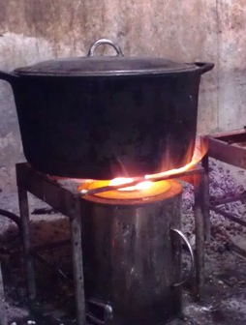
Có máy nén khí | Không có máy nén khí

Slide 35
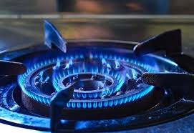
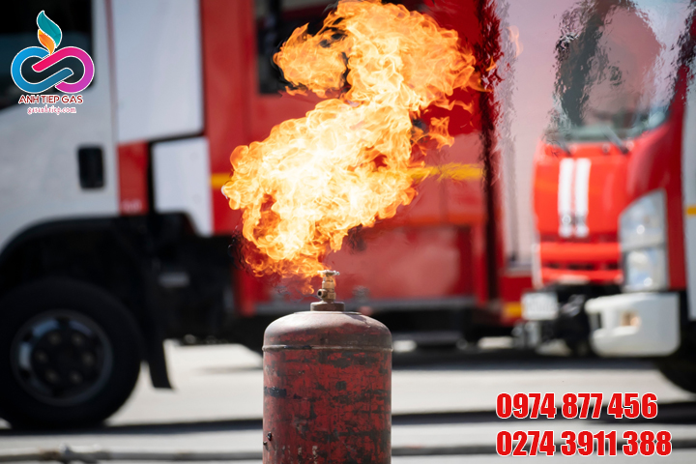

Slide 36
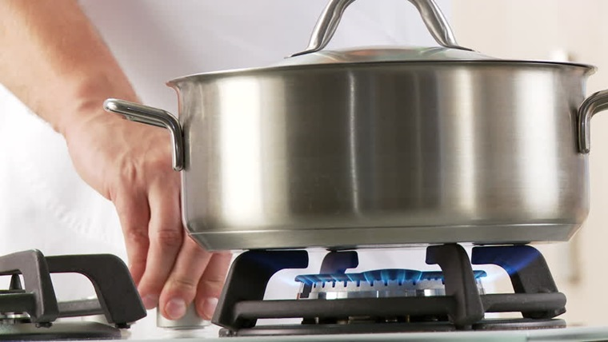
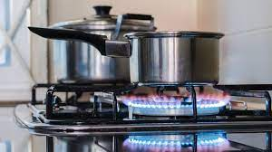

Slide 37
Tăng hiệu quả sử dụng nhiên liệu:
- Cung cấp đầy đủ không khí hoặc oxygen cho quá trình cháy.
- Tăng diện tích tiếp xúc giữa nhiên liệu và không khí.
- Điều chỉnh lượng nhiên liệu để duy trì sự cháy ở mức độ cần thiết phù hợp với nhu cầu sử dụng.

Slide 38


Slide 39
- Hiện nay trên toàn thế giới sử dụng trên 80% là nhiên liệu hóa thạch phục vụ đời sống sinh hoạt và sản xuất.
- Nhiên liệu hóa thạch ngày càng cạn kiệt.
- Gây ô nhiễm môi trường.

Slide 40
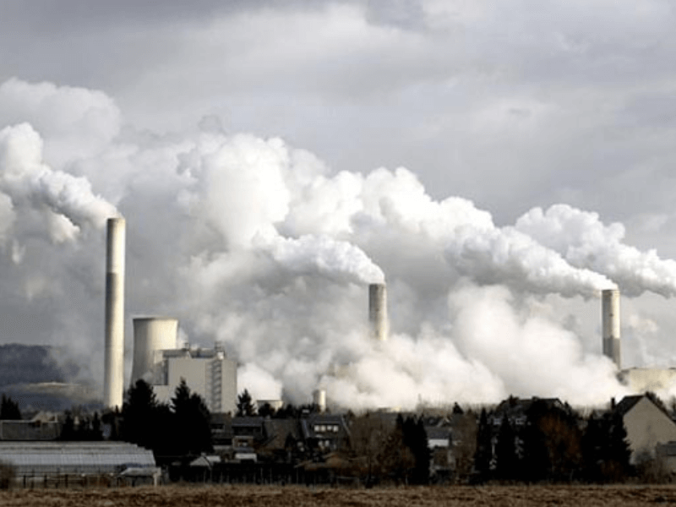
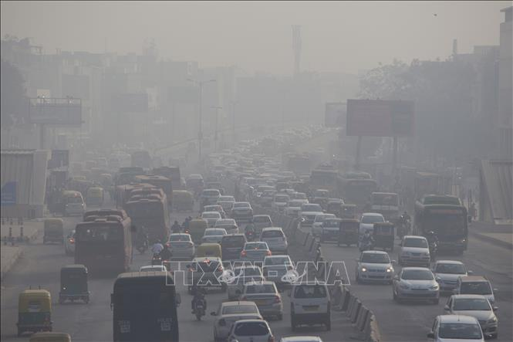
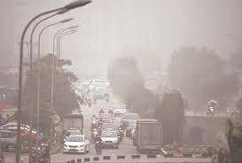
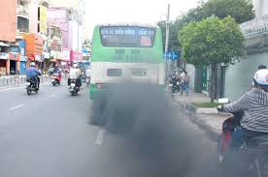

Slide 41
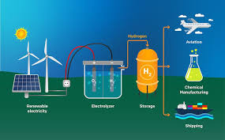
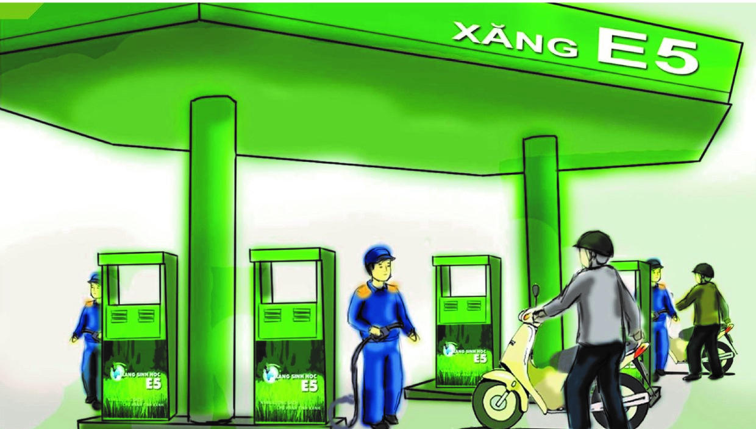
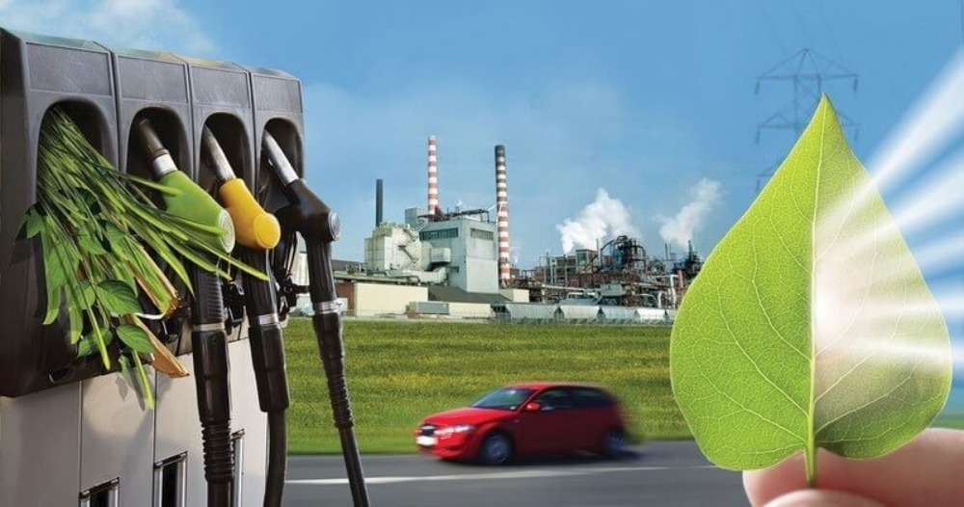
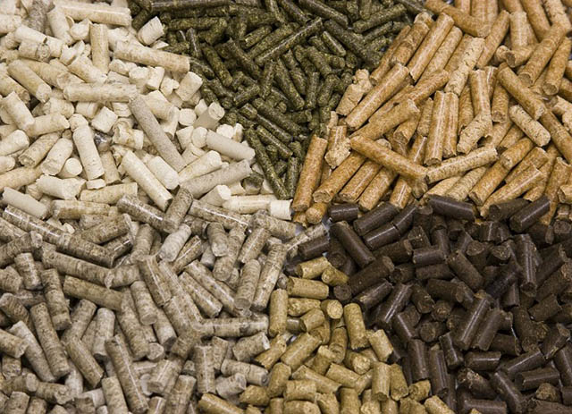

Slide 42
Chọn định nghĩa đúng về nhiên liệu
A. Những chất cháy được là nhiên liệu
Tiếc quá ! Sai rồi bạn ơi.
B. Nhiên liệu là các vật hiện có sẵn trong tự nhiên
như than, củi, dầu mỏ, cồn, xăng sinh học…
Tiếc quá ! Sai rồi bạn ơi.
C. Nhiên liệu là những chất cháy được, khi cháy
toả nhiệt và phát sáng.
C. Nhiên liệu là những chất cháy được, khi cháy
toả nhiệt và phát sáng.
Hoan hô !
Bạn đã đúng.
D. Nhiên liệu là vô hạn
Tiếc quá ! Sai rồi bạn ơi.
E. Nhiên liệu hóa thạch là nhiên liệu không tái tạo
E. Nhiên liệu hóa thạch là nhiên liệu không tái tạo.
Hoan hô !
Bạn đã đúng.

Slide 43
Trong gas, dùng để đun, nấu thức ăn trong gia đình, người ta thêm một lượng nhỏ khí có công thức hoá học C₂H₅S có mùi hôi. Mục đích của việc thêm hoá chất này vào gas là nhằm
A. Tăng năng suất toả nhiệt của gas.
Tiếc quá ! Sai rồi bạn ơi.
B. Hạ giá thành sản xuất gas.
Tiếc quá ! Sai rồi bạn ơi.
C. Phát hiện nhanh chóng sự cố rò rỉ gas.
C. Phát hiện nhanh chóng sự cố rò rỉ gas.
Hoan hô !
Bạn đã đúng.
D. Chống cháy nổ khi sử dụng gas.
Tiếc quá ! Sai rồi bạn ơi.

Slide 44
Người ta đang nghiên cứu để sử dụng nguồn nhiên liệu khi cháy không gây ô nhiễm môi trường là
A. CH4.
Tiếc quá ! Sai rồi bạn ơi.
B. C4H10
Tiếc quá ! Sai rồi bạn ơi.
C. H2O
Tiếc quá ! Sai rồi bạn ơi.
D. H2
Hoan hô !
Bạn đã đúng.
D. H2

Slide 45
Để dập tắt đám cháy nhỏ do xăng, dầu người ta dùng biện pháp
A. Phủ cát vào ngọn lửa..
A. Phủ cát vào ngọn lửa.
Hoan hô !
Bạn đã đúng.
B. Phun nước vào ngọn lửa.
Tiếc quá ! Sai rồi bạn ơi.
D. Thổi oxygen vào ngọn lửa.
Tiếc quá ! Sai rồi bạn ơi.
D. Phun dung dịch muối ăn vào ngọn lửa
Tiếc quá ! Sai rồi bạn ơi.

Slide 46
Lợi ích của việc sử dụng nhiên liệu hiệu quả, an toàn là :
1.Tránh cháy nổ gây nguy hiểm đến con người và tài sản.
2. Gây nhiều tác động tiêu cực đến sức khỏe con người và môi trường.
3. Làm cho nhiên liệu cháy hoàn toàn và tận dụng lượng nhiệt do quá trình cháy tạo ra.
4. Giảm thiểu ô nhiễm môi trường.
Các nhận định đúng là:
A. 1,3,4
A. 1,3,4.
Hoan hô !
Bạn đã đúng.
B. 1,2,3.
Tiếc quá ! Sai rồi bạn ơi.
D. 1,4.
Tiếc quá ! Sai rồi bạn ơi.
D. 3,4
Tiếc quá ! Sai rồi bạn ơi.

Slide 47
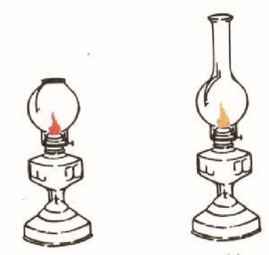
Bài tập 1. Quan sát hình ảnh sau và cho biết đèn nào
sẽ cháy sáng hơn và ít muội than hơn? Tại sao?

Slide 48
Bài tập 2. Giải thích tác dụng của các việc làm sau:
a) Tạo các lỗ trong viên than tổ ong.
b) Quạt gió vào bếp lò khi nhóm lửa.
c) Đậy bớt cửa lò khi ủ bếp.

